Slide 2
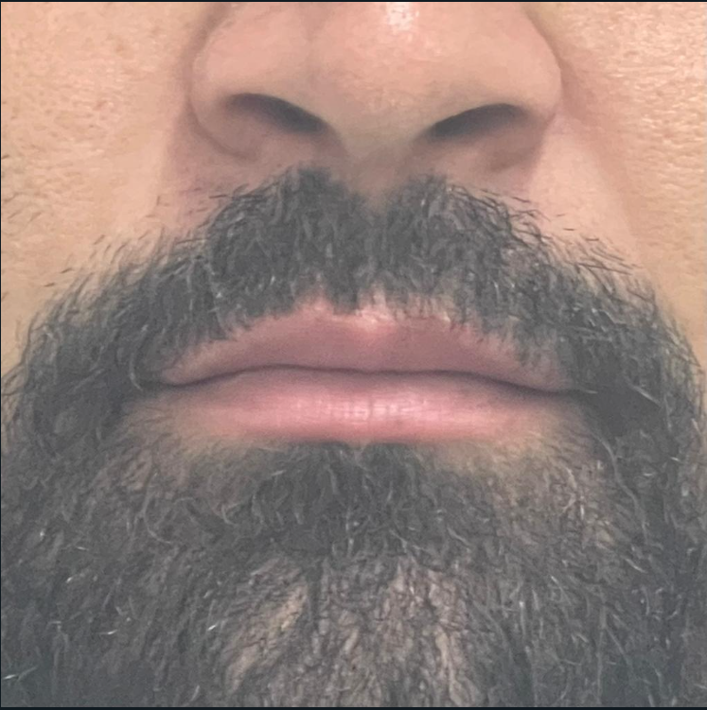
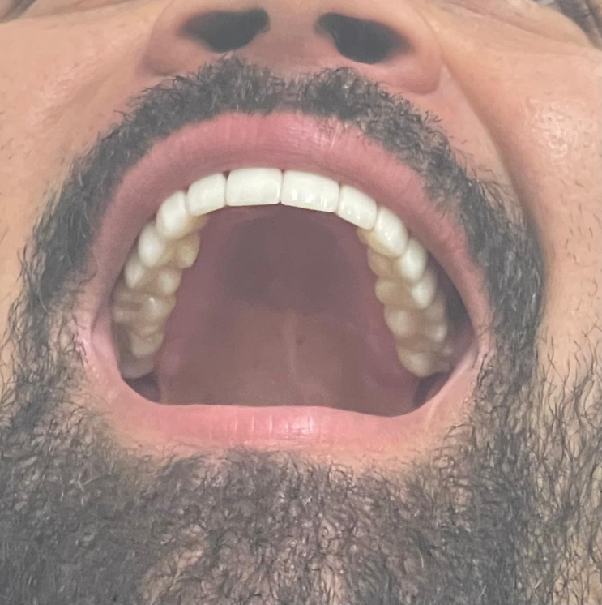
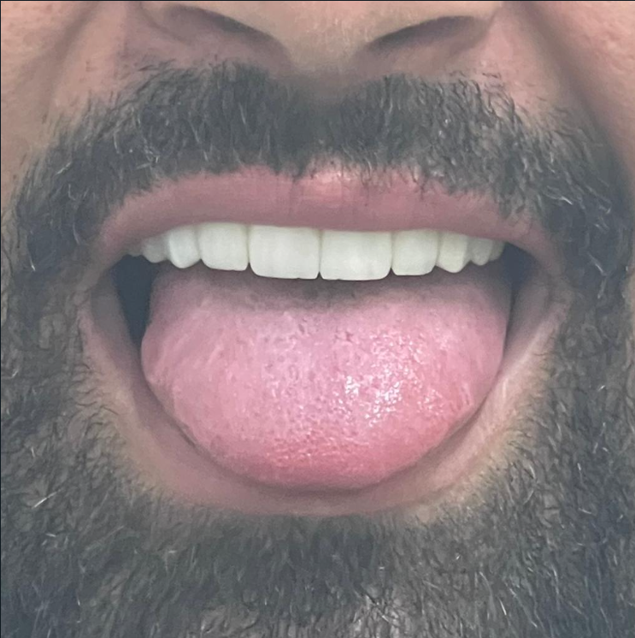
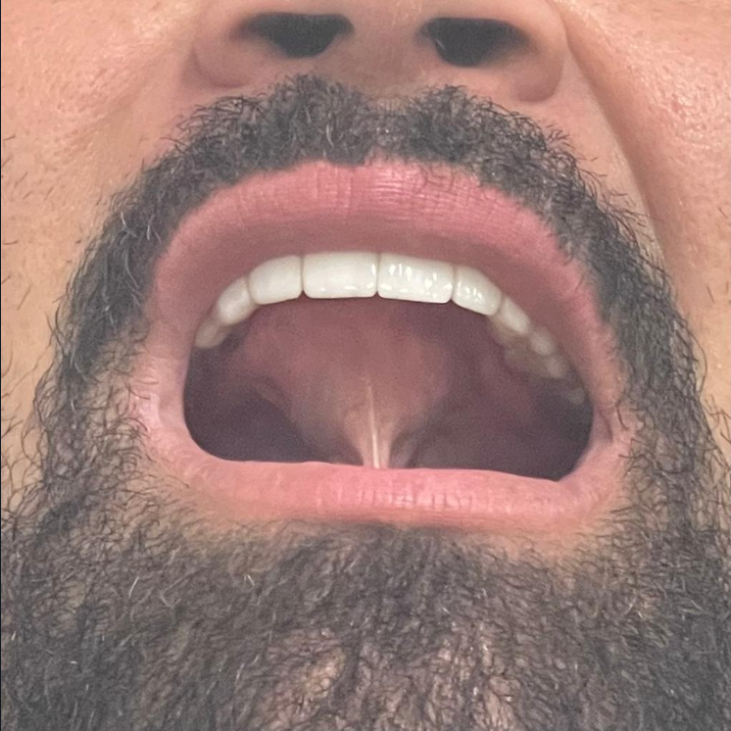
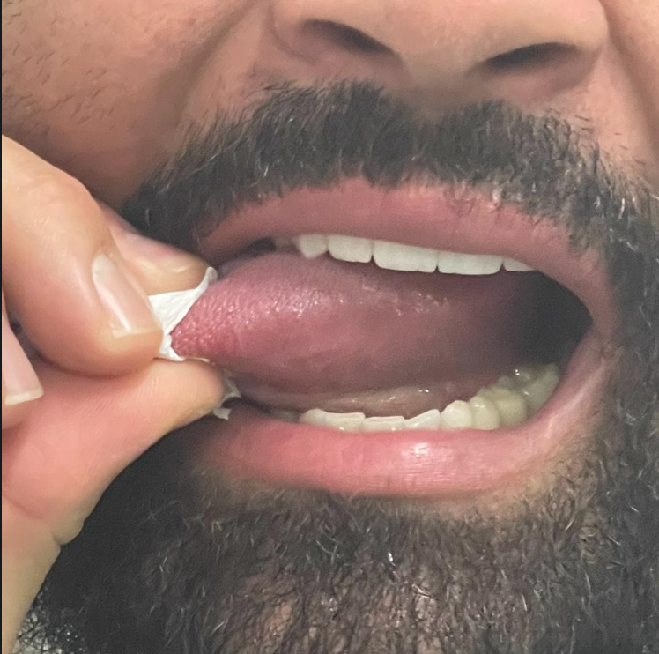
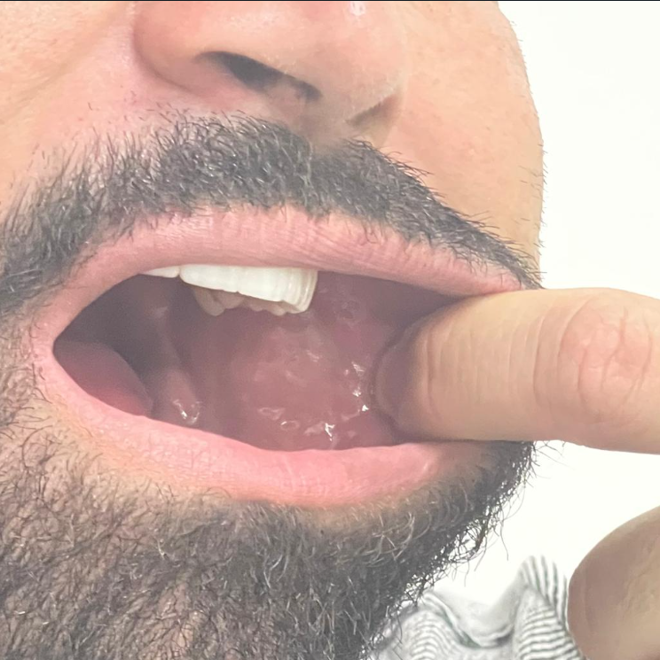
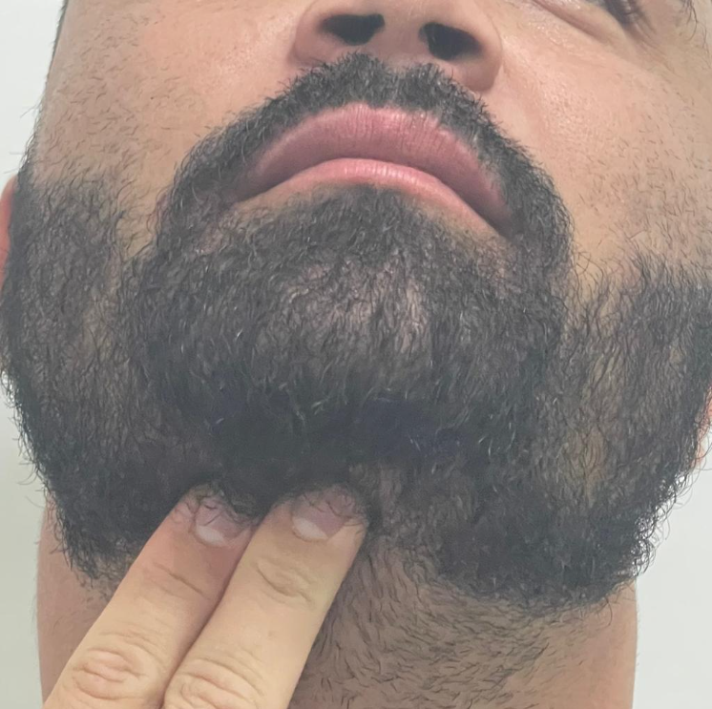
Se posicione de frente para o espelho, e repare bem os seus lábios.
Com a boca já aberta, observe o céu da boca.
Não se esqueça de avaliar também a sua língua.
Agora coloque a língua no céu da boca e averigue bem em baixo da língua.
Com a ponta dos dedos puxe a língua para um lado e para o outro pra observar as laterais.
É importante também reparar nas bochechas.
Por fim, apalpar bem o pescoço e em baixo do queixo.

